Slide 1
离 散 数 学
第17章 平面图

Slide 2
本章内容
17.1 平面图的基本概念
17.2 欧拉公式
17.3 平面图的判断
17.4 平面图的对偶图
本章涉及到的图均指无向图

Slide 3
17.1 平面图的基本概念
G 是可平面图或平面图——如果能将无向图 G 画在平面上，使得除顶点处外无边相交。
G 的平面嵌入——画出的无边相交的平面图。
非平面图——无平面嵌入的图。
定义
17.1

Slide 4
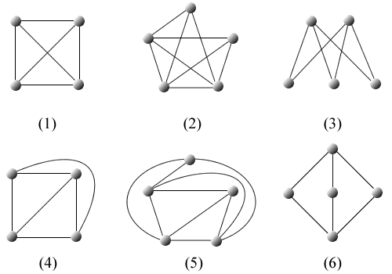
举例

Slide 5
几点说明及一些简单结论
一般所谈平面图不一定是指平面嵌入，但讨论某些性质时，一定是指平面嵌入。
K₅ 和 K_{3,3} 都不是平面图。
定理17.1 平面图的子图是平面图，非平面图的母图是非平面图。
推论 K_{n}(n≥5) 和 K_{3,n}(n≥3) 都是非平面图。
定理17.2 若 G 为平面图，则在 G 中加平行边或环所得图还是平面图。
即平行边和环不影响图的平面性。

Slide 6
平面图的面与次数
设 G 是平面图，
G 的面 —— 由 G 的边将 G 所在的平面划分成的每一个区域。
无限面 (外部面) —— 面积无限的面，记作 R₀。
有限面 (内部面) —— 面积有限的面，
记作 R₁, R₂, …, R_{k}。
面 R_{i} 的边界 —— 包围面 R_{i} 的所有边组成的回路组。
面 R_{i} 的次数 —— R_{i} 边界的长度，记作 deg(R_{i})。
定义
17.2
回路组是指：边界可能是初级回路(圈)，可能是简单回路，也可能是复杂回路。特别地，还可能是非连通的回路之并。

Slide 7
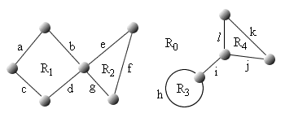
举例
R₁ 的边界为圈 abdc，deg(R₁)＝4。
R₂ 的边界为圈 efg，deg(R₂)＝3，
R₃ 的边界为环 h，deg(R₃)＝1。
R₄ 的边界为圈 kjl，deg(R₄)＝3。
外部面 R₀ 的边界由一个简单回路 abefgdc 和一个复杂回路 kjihil 组成，deg(R₀)＝13.

Slide 8
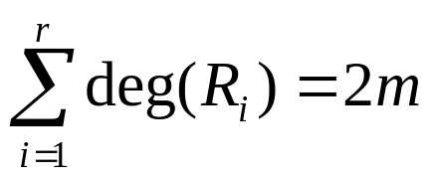
定理17.3
平面图 G 中所有面的次数之和等于边数 m 的两倍, 即
定理
17.3
其中 r 为 G 的面数。
本定理中所说平面图是指平面嵌入。
∀e∈ E(G)，
(1)当 e 为面 R_{i} 和 R_{j} (i≠j) 的公共边界上的边时，在计算 R_{i} 和 R_{j} 的次数时，e 各提供 1。
(2)当 e 只在某一个面的边界上出现时，则在计算该面的次数时，e 提供 2。
于是每条边在计算总次数时，都提供 2，因而 deg(R_{i}) = 2m。

Slide 9

极大平面图
定义
17.3
若在简单平面图 G 中的任意两个不相邻的顶点之间加一条新边所得图为非平面图，则称 G 为极大平面图。
若简单平面图 G 中已无不相邻顶点，G 显然是极大平面图，如 K₁ (平凡图), K₂, K₃, K₄ 都是极大平面图。
定理
17.4
极大平面图是连通的，并且当阶数大于等于 3 时没有割点和桥。

Slide 10
极大平面图的性质
定理
17.5
设 G 为 n (n≥3) 阶简单连通的平面图，G 为极大平面图当且仅当 G 的每个面的次数均为 3。
本节只证明必要性，即设 G 为 n (n≥3) 阶简单连通的平面图，G 为极大平面图，则 G 的每个面的次数均为 3。
因为 G 为简单平面图，所以 G 中无环和平行边。
由于只有以一个环为边界的面的次数等于1，以一条边为边界的面的次数等于2，故G 中各面的次数都大于或等于3。
下面要证明 G 各面的次数不可能大于3。

Slide 11
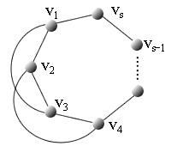
定理17.5的证明
假设存在面 R_{i} 的次数 deg(R_{i}) =s ≥4，如图所示。
在 G 中，若 v₁与 v₃不相邻，在 R_{i} 内加边 (v₁,v₃) 不破坏平面性，这与 G 是极大平面图矛盾，因而 v₁与 v₃ 必相邻，由于 R_{i} 的存在，边 (v₁,v₃) 必在 R_{i} 外。
R_{i}
类似地，v₂ 与 v₄ 也必相邻，且边 (v₂,v₄) 也必在 R_{i} 外部，
于是必产生 (v₁,v₃) 与 (v₂,v₄) 相交于 R_{i} 的外部，
这又与 G 是平面图矛盾，所以必有 s＝3，
即 G 中不存在次数大于或等于 4 的面。

Slide 12
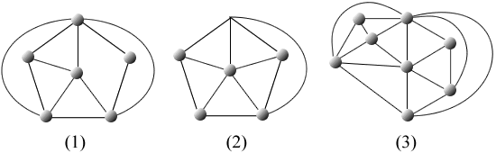
判断极大平面图
只有 (3) 是极大平面图。

Slide 13

极小非平面图
定义
17.4
若在非平面图 G 中任意删除一条边，所得图 G ′为平面图，则称 G 为极小非平面图。
K₅, K_{3, 3}都是极小非平面图。
极小非平面图必为简单图。

Slide 14
本章内容
17.1 平面图的基本概念
17.2 欧拉公式
17.3 平面图的判断
17.4 平面图的对偶图

Slide 15
欧拉公式
设连通平面图 G 的顶点数、边数和面数分别为n , m, r ，则有
n – m + r = 2
定理
17.6
对边数 m 作归纳法。
(1) m＝0 时，由于 G 为连通图，所以 G 只能是由一个孤立顶点组成的平凡图，即 n=1, m=0, r=1, 结论显然成立。
Notes:
(2) m＝1 时，由于 G 为连通图，所以 n=2, m=1, r=1，或n=1, m=1, r=2 结论显然成立。

Slide 16
定理17.6
(3) 设 m＝k (k≥0) 时成立，当 m＝k+1 时，对 G 进行如下讨论。
若 G 是树，则 G 是非平凡的，因而 G 中至少有两片树叶。
设 v 为树叶，令 G' = G -v，则 G' 仍然是连通图，
且 G' 的边数 m' = m-1 = k，n' =n -1，r' = r。
由假设可知 n' -m' +r' =2，式中 n', m', r' 分别为 G' 的顶点数，边数和面数。
于是 n-m+r = (n'+1)-(m'+1)+r' = n'-m'+r' = 2
若 G 不是树，则 G 中含圈。
设边 e 在 G 中某个圈上，令 G'=G-e，
则 G' 仍连通且 m' = m-1 = k， n'=n，r'=r-1。
由假设有 n'-m'+r'=2。
于是 n-m+r = n'-(m'+1)-(r'+1) = n'-m'+r' = 2

Slide 17
欧拉公式的推广
对于具有 k (k≥2) 个连通分支的平面图 G，有
n – m + r = k +1
其中 n, m, r 分别为 G 的顶点数，边数和面数。
定理
17.7
设 G 的连通分支分别为G₁ ,G₂ ,…, G_{k}，并设 G_{i} 的顶点数, 边数,面数分别为 n_{i} , m_{i} , r_{i} , i =1, 2, …, k。
由欧拉公式可知: n_{i}-m_{i}+r_{i} = 2, i =1, 2, …, k (17.1)
易知，

Slide 18
定理17.7
由于每个 G_{i} 有一个外部面，而 G 只有一个外部面，所以 G 的面数
于是
经整理得 n-m+r = k+1。

Slide 19
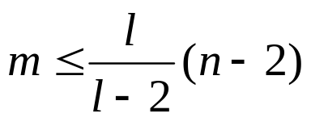
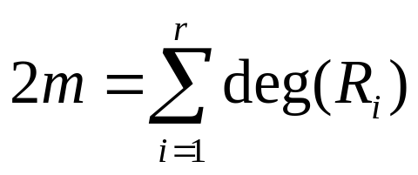
与欧拉公式有关的定理
定理
17.8
设 G 为连通的平面图，且每个面的次数至少为l (l≥3)，则 G 的边数 m 与顶点数 n 有如下关系：
由定理17.3 (面的次数之和等于边数的 2 倍) 及欧拉公式得
≥ l * r
= l*(2+m-n)
经过整理，即得结论。

Slide 20
推论
推论
K₅ , K_{3,3} 不是平面图。
若 K₅ 是平面图，由于 K₅ 中无环和平行边，所以每个面的次数均大于或等于 l ≥3，由定理 17.10 可知边数 10 应满足
10 ≤ (3/(3-2))(5-2) = 9
这是个矛盾，所以 K₅ 不是平面图。
若 K_{3,3} 是平面图，由于 K_{3,3} 中最短圈的长度为 l≥4，于是边数9 应满足
9≤ (4/(4-2))(6-2) = 8
这又是矛盾的，所以 K_{3,3} 也不是平面图。

Slide 21
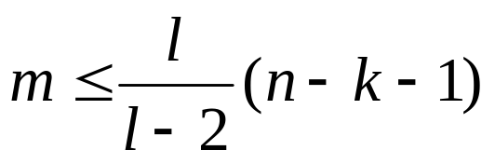
定理17.9
定理
17.9
设 G 是有 k (k≥2) 个连通分支的平面图，各面的次数至少为l (l≥3)，则边数 m 与顶点数 n 应有如下关系：
利用欧拉公式的推广形式容易证明此定理。

Slide 22
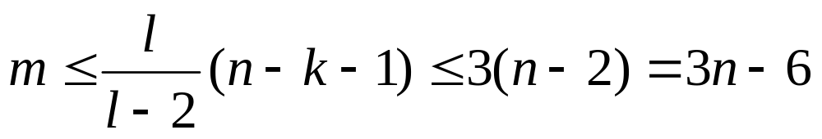
定理17.10
定理
17.10
设 G 为 n (n≥3) 阶 m 条边的简单平面图，则
m ≤ 3n−6
设 G 有 k (k≥1) 个连通分支。分情况讨论：
若 G 为树或森林，当 n≥3 时，m = n-k≤3n−6 为真。
若 G 不是树也不是森林，则 G 中必含圈，
又因为 G 是简单图，所以各圈的长度均大于或等于3，从而各面次数至少为3，由定理17.9：

Slide 23
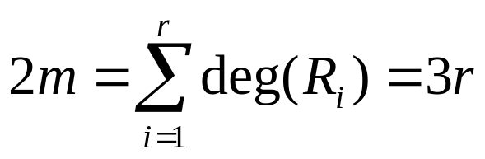
定理17.11
定理
17.11
设 G 为 n(n≥3) 阶 m 条边的极大平面图，则
m = 3n−6。
由于极大平面图是连通图，由欧拉公式得:
r = 2+m-n
又因为 G 是极大平面图，由定理 17.5 的必要性可知，G 的每个面的次数均为 3，所以：
整理后得 m = 3n-6。

Slide 24
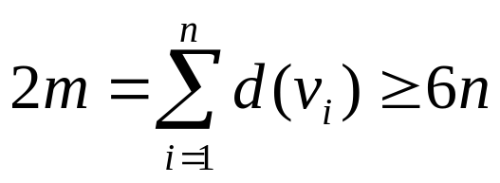
定理17.12
定理
17.12
设 G 为简单平面图，则 G 的最小度 δ(G)≤5。
若阶数 n≤6，结论显然成立。
若阶数 n≥7时，用反证法。
假设 δ(G)≥6，由握手定理可知：
因而 m≥3n，这与定理 17.10 矛盾。
所以，假设不成立，即 G 的最小度 δ(G) ≤5。

Slide 25
定理 17.5 的充分性证明
定理
17.5
设 G 为 n (n≥3) 阶简单连通的平面图，G 为极大平面图当且仅当 G 的每个面的次数均为 3。
由定理 17.3可知，
(17.6)
又因为 G 是连通的，由欧拉公式可知
r =2+m-n (17.7)
将(17.7)代入(17.6)，经过整理得 m=3n-6。 (17.8)
若G不是极大平面图，则G中一定存在不相邻得顶点u,v，
使得G' =G ∪(u,v)还是简单平面图，而 G' 的边数 m' =m+1，n' =n。
由(17.8)可知， m' >3n' -6，这与定理17.10矛盾。
所以，G 为极大平面图。

Slide 26
本章内容
17.1 平面图的基本概念
17.2 欧拉公式
17.3 平面图的判断
17.4 平面图的对偶图

Slide 27
17.3 平面图的判断
定义
17.5
插入 2 度顶点 — 把 (u,v) 变成 (u,w), (w,v)。
消去 2 度顶点 — 把 (u,w), (w,v) 变成 (u,v)。
u
v
u
w
v

Slide 28
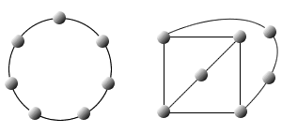
图的同胚
定义
17.6
若两个图 G₁ 与 G₂ 同构，或通过反复插入或消去 2度顶点后是同构的，则称 G₁ 与 G₂ 是同胚的。
上面两个图分别与 K₃ , K₄ 同胚 。

Slide 29
平面图的判定定理
库拉图斯基定理 1
图 G 是平面图当且仅当 G 中既不含与 K₅ 同胚子图,也不含与 K_{3,3} 同胚子图。
定理
17.13
库拉图斯基定理 2
图 G 是平面图当且仅当 G 中既没有可以收缩到 K₅的子图，也没有可以收缩到 K_{3,3} 的子图。
定理
17.14

Slide 30
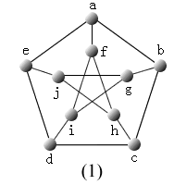
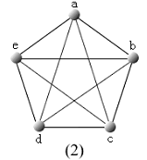
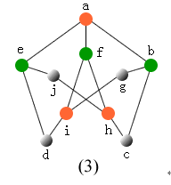
证明彼得松图不是平面图
将彼得松图顶点标顺序，见图 (1)所示。
在图中将边 (a, f), (b, g), (c,h), (d,i), (e,j) 收缩，
所得图为图 (2) 所示，它是 K₅，
由定理 17.14 可知，彼得松图不是平面图。
还可以这样证明：
用 G 表示彼得松图，令 G'=G-{(j,g),(c,d)}
G' 如图 (3) 所示，易知它与 K_{3,3} 同胚，
由定理 17.15 可知，G 为非平面图。

Slide 31
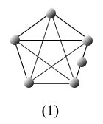
例17.2
对 K₅ 插入 2 度顶点，或在 K₅ 外放置一个顶点使其与 K₅ 上的若干顶点相邻，共可产生多少个 6 阶简单连通非同构的非平面图?
用插入 2 度顶点的方法只能产生一个非平面图，如图 (1) 所示。
它与 K₅ 同胚，所以是非平面图。

Slide 32
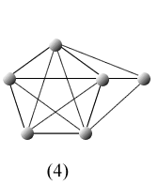
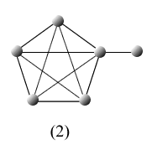
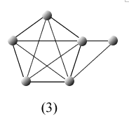
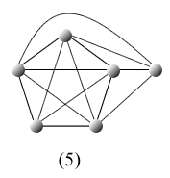
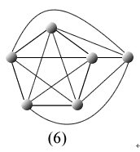
例17.2
在 K₅ 外放置一个顶点，使其与 K₅ 上的 1 个到 5 个顶点相邻，得 5 个图，如图 (2) 到 (6) 所示。
它们都含K₅为子图，由库拉图斯基定理可知，它们都是非平面图，并且也满足其它要求。

Slide 33
例17.3
由 K_{3,3} 加若干条边能生成多少个 6 阶连通的简单的非同构的非平面图？
对 K_{3,3} 加 1～6 条边所得图都含 K_{3,3} 为子图，由库拉图斯基定理可知，它们都是非平面图。
在加 2 条、加 3 条、加 4 条边时又各产生两个非同构的非平面图，连同 K_{3,3} 本身共有 10 个满足要求的非平面图。其中，绿线边表示后加的新边。

Slide 34
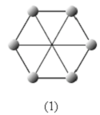
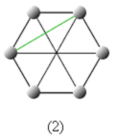
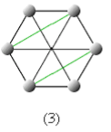
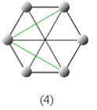
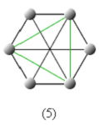
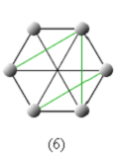
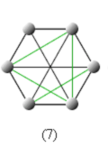
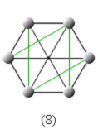
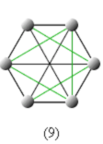
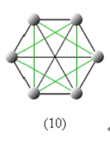
例17.3

Slide 35
本章内容
17.1 平面图的基本概念
17.2 欧拉公式
17.3 平面图的判断
17.4 平面图的对偶图

Slide 36
构造图

Slide 37
平面图的对偶图
设 G 是某平面图的某个平面嵌入，
构造 G 的对偶图 G* 如下：
在 G 的面 R_{i} 中放置 G* 的顶点 v_{i}*。
设 e 为 G 的任意一条边，
(1) 若 e 在 G 的面 R_{i} 与 R_{j} 的公共边界上，做 G* 的边 e* 与 e 相交，且 e* 关联 G* 的位于 R_{i} 与 R_{j} 中的顶点 v_{i}* 与 v_{j}*，即 e*= (v_{i}*,v_{j}*)，e* 不与其它任何边相交。
(2) 若 e 为 G 中的桥且在面 R_{i} 的边界上，则 e* 是以 R_{i} 中 G* 的顶点 v_{i}* 为端点的环，即 e*=(v_{i}*,v_{i}*)。
定义
17.7

Slide 38
对偶图举例
实线边图为平面图，虚线边图为其对偶图。

Slide 39
G 的对偶图 G*的性质
(1) G* 是平面图，而且是平面嵌入。
(2) G* 是连通图。
(3) 若边 e 为 G 中的环，则 G* 与 e 对应的边 e* 为桥，若 e为桥，则 G* 中与 e 对应的边 e* 为环。
(4) 在多数情况下，G* 为多重图 (含平行边的图)。
(5) 同构的平面图 (平面嵌入) 的对偶图不一定是同构的。

Slide 40
平面图与其对偶图的阶数、边数与面数之间的关系
设 G* 是连通平面图 G 的对偶图，n*, m*, r* 和 n, m, r 分别为 G* 和 G 的顶点数、边数和面数，则
(1) n* = r
(2) m* = m
(3) r* = n
(4) 设 G* 的顶点 v*_{i} 位于 G 的面 R_{i} 中，则
d_{G*}(v_{i}*) = deg(R_{i})
定理
17.15

Slide 41
定理17.16
设 G* 是具有 k (k≥2) 个连通分支的平面图 G 的对偶图， n*, m*, r*, n, m, r 分别为 G* 和 G 的顶点数、边数和面数，
(1) n*= r
(2) m*=m
(3) r*=n−k+1
(4) 设 G* 的顶点 v*_{I} 位于 G 的面 R_{i} 中，则
d_{G*}(v*_{i})=deg(R_{i})
定理
17.16

Slide 42
自对偶图
定义
17.7
设 G* 是平面图 G 的对偶图，若 G* ≅ G，则称 G 为自对偶图。

Slide 43
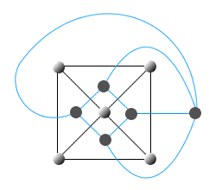
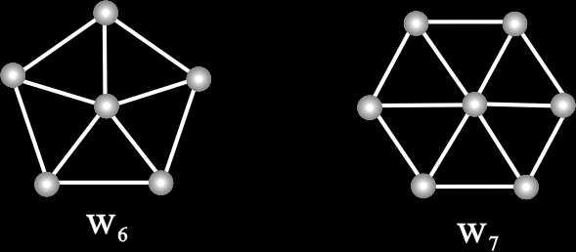
轮图
在 n−1 (n≥4) 边形 C_{n−1} 内放置 1 个顶点，使这个顶点与 C_{n−1}上的所有的顶点均相邻，所得 n 阶简单图称为 n 阶轮图。记为 W_{n}。
n 为奇数的轮图称为奇阶轮图。
n 为偶数的轮图称为偶阶轮图。
轮图都是自对偶图。

Slide 44
本章主要内容
平面图及平面嵌入。
平面图的面与次数。
极大平面图及性质。
极小非平面图。
欧拉公式及其推广。
平面图的边数m与顶点数n的关系。
简单平面图G中，δ(G)≤5。
库拉图斯基的两个定理。
平面图的对偶图。

Slide 45
作业
习题十七：
1, 3, 15, 16, 19, 24, 25,26

